Slide 1
Julio 10 de 2023
Comportamiento del IPC
de alimentos y bebidas
no alcohólicas
Junio de 2023

Slide 2
IPC división de alimentos y bebidas no alcohólicas en
Junio de 2023
Variación mensual, año corrido y anual (2022-2023)
En junio el IPC de la división de los alimentos y bebidas no alcohólicas registró una variación de -0,53% con respecto al mes anterior.
En lo corrido del año (enero - junio), el precio de los alimentos y bebidas no alcohólicas presentó una variación de 3,53% con respecto a diciembre del año anterior.
En junio de 2023 el precio de los alimentos y bebidas no alcohólicas presentó una variación de 14,31% en comparación con junio de 2022.
Fuente: DANE. Cálculos UPRA

Slide 3
Variación mensual por división de gasto junio 2023
En junio, la división de alimentos y bebidas no alcohólicas registró una disminución de 0,53% con respecto al mes de mayo, y se ubicó 0,83 puntos porcentuales por debajo de la variación nacional (0,3%) siendo la primera división con menor variación este mes.
Fuente: DANE. Cálculos UPRA

Slide 4
Variación mensual
IPC total vs IPC alimentos y bebidas no alcohólicas
Junio (2021-2023)
fue la variación mensual del IPC de alimentos y bebidas no alcohólicas
respecto al mismo mes del año pasado, cuando fue de 0,65%
-0,53%
-1,18 p.p.
En junio de 2023
Fuente: DANE. Cálculos UPRA

Slide 5

Comportamiento mensual de los precios al consumidor de los principales alimentos en junio de 2023
Producto | Variación (%) | Contribución (p.p)*
Carne de aves | 1,24 | 0,097
Naranjas | 12,86 | 0,059
Tomate de árbol | 11,21 | 0,053
Leche | 0,44 | 0,033
Carne de res y derivados | 0,24 | 0,031
Pan | 0,48 | 0,021
Tomate | 0,94 | 0,009
Otros derivados de la leche | 0,22 | 0,003
Legumbres y hortalizas en conserva | 0,59 | 0,002
Moras | 0,37 | 0,002
Durante el mes de junio de 2023 los alimentos con mayor contribución al aumento de precios fueron:
Fuente: DANE. Cálculos UPRA . *Contribución en el IPC de alimentos y bebidas no alcohólicas

Slide 6

Comportamiento mensual de los precios al consumidor
de los principales alimentos
en junio de 2023
Producto | Variación (%) | Contribución (p.p)*
Plátanos | -6,74 | -0,185
Papas | -5,40 | -0,117
Hortalizas y legumbres frescas | -3,44 | -0,093
Frutas frescas | -1,60 | -0,092
Aceites comestibles | -2,19 | -0,079
Arroz | -1,16 | -0,071
Cebolla | -5,15 | -0,063
Quesos y productos afines | -1,95 | -0,058
Huevos | -0,83 | -0,038
Legumbres secas | -1,68 | -0,030
Durante el mes de junio de 2023 los alimentos con mayor contribución a la disminución de precios fueron:
Fuente: DANE. Cálculos UPRA

Slide 7
Variación año corrido por divisiones de gasto junio 2023
En lo corrido del año hasta junio, y con respecto a diciembre del año anterior, la división de alimentos y bebidas no alcohólicas registró un aumento de 3,53%, ubicándose 2,62 puntos porcentuales por debajo de la variación nacional (6,15%) siendo la segunda división con menor variación en el año.
Fuente: DANE. Cálculos UPRA

Slide 8
Variación año corrido
IPC de alimentos y bebidas no alcohólicas
Enero-junio (2021-2023)
respecto al mismo periodo del año pasado, cuando fue de 15,76%
fue la variación año corrido del IPC de alimentos y bebidas no alcohólicas
En junio de 2023
3,53%
-12,23 p.p.
Fuente: DANE. Cálculos UPRA

Slide 9
Comportamiento año corrido de los precios al consumidor de los principales alimentos
Junio de 2023
Producto | Variación (%) | Contribución (p.p)*
Leche | 11,69 | 0,818
Frutas frescas | 8,59 | 0,466
Carne de res y derivados | 3,03 | 0,398
Pan | 8,36 | 0,354
Carne de aves | 4,37 | 0,346
Arroz | 2,76 | 0,168
Plátanos | 6,04 | 0,152
Naranjas | 33,84 | 0,137
Tomate de árbol | 32,82 | 0,135
Quesos y productos afines | 4,42 | 0,129
En lo corrido del año los alimentos con mayor contribución al aumento de precio fueron:
Fuente: DANE. Cálculos UPRA . *Contribución en el IPC de alimentos y bebidas no alcohólicas

Slide 10
Comportamiento año corrido de los precios al consumidor
de los principales alimentos
Junio de 2023
Producto | Variación (%) | Contribución (p.p)*
Papas | -20,09 | -0,538
Cebolla | -25,91 | -0,420
Tomate | -23,97 | -0,299
Yuca para consumo en el hogar | -17,42 | -0,147
Legumbres secas | -1,52 | -0,029
Hortalizas y legumbres frescas | -0,97 | -0,027
En lo corrido del año los alimentos con mayor contribución a la disminución de precios fueron:
Fuente: DANE. Cálculos UPRA

Slide 11
Variación anual por divisiones de gasto junio 2023
En el mes de junio de 2023, y con respecto al mismo mes del año anterior, la división de alimentos y bebidas no alcohólicas registró un aumento de 14,31%, ubicándose 2,18 puntos porcentuales por encima de la variación nacional (12,13%), siendo la quinta división con mayor variación en este periodo.
Fuente: DANE. Cálculos UPRA

Slide 12
Variación anual
IPC de alimentos y bebidas no alcohólicas
Junio (2020-2023)
14,31%
fue la variación anual del IPC de alimentos y bebidas no alcohólicas
-9,34 p.p.
respecto al mismo periodo del año pasado, cuando fue de 23,65%
En junio de 2023
Fuente: DANE. Cálculos UPRA

Slide 13
Comportamiento anual de los precios al consumidor de los principales alimentos
Junio (2023/2022)
Producto | Variación (%) | Contribución (p.p)*
Leche | 21,82 | 1,545
Arroz | 19,82 | 1,141
Carne de res y derivados | 7,48 | 1,040
Carne de aves | 11,12 | 0,912
Pan | 20,88 | 0,875
Frutas frescas | 14,71 | 0,834
Plátanos | 35,90 | 0,776
Huevos | 13,67 | 0,630
Carne de cerdo y derivados | 19,15 | 0,560
Productos de rio y mar(incl. congelados y enlatados) | 14,73 | 0,523
En los últimos 12 meses los alimentos con mayor contribución al aumento de precio fueron:
Fuente: DANE. Cálculos UPRA . *Contribución en el IPC de alimentos y bebidas no alcohólicas

Slide 14
Comportamiento anual de los precios al consumidor
de los principales alimentos
Junio (2023/2022)
Producto | Variación (%) | Contribución (p.p)*
Tomate | -30,90 | -0,469
Yuca para consumo en el hogar | -16,85 | -0,156
Zanahoria | -6,42 | -0,024
En los últimos 12 meses los alimentos que disminuyeron de precio fueron:
Fuente: DANE. Cálculos UPRA

Slide 15
Variación anual del IPC de los alimentos con mayor contribución
2019
2020
2021
2022
2019
2020
2021
2022
2019
2020
2021
2022
2019
2020
2021
2022
Fuente: DANE. Cálculos UPRA

Slide 16
Variación anual del IPC de los alimentos con mayor contribución
2019
2020
2021
2022
2019
2020
2021
2022
2019
2020
2021
2022
2019
2020
2021
2022

Slide 17
Variación anual IPC alimentos y bebidas no alcohólicas vs. TRM 23 años: junio de 2000– junio de 2023
-Dos años seguidos de una fuerte devaluación (59,2% ago-2015 y 38,6% feb-2016) que impactó el costo de los insumos agropecuarios
-Paro camionero
-Fenómeno de La Niña
Agosto de 2022
Fuente IPC: DANE. Cálculos UPRA Fuente TRM: Superintendencia Financiera de Colombia - SFC

Slide 18
Julio 10 de 2023
Comparativo IPC
de alimentos y bebidas
no alcohólicas
Otros países
Mayo de 2023
Índice de precios de los alimentos de la FAO
Junio de 2023

Slide 19
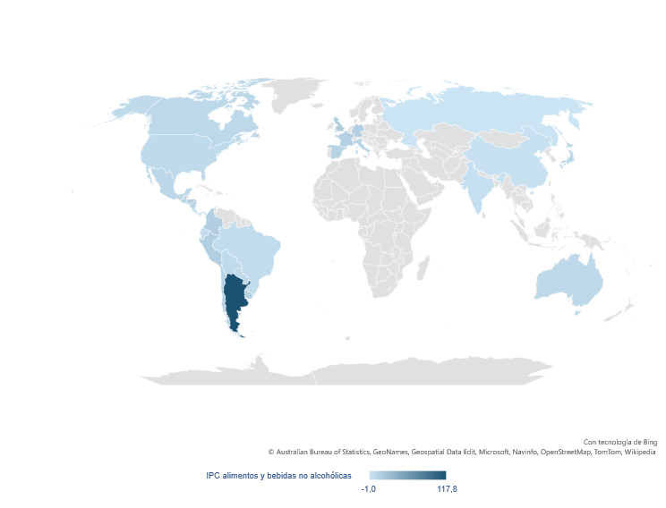
Variación anual alimentos y bebidas no alcohólicas principales países de referencia mayo de 2023*
Indicadores internacionales: https://datosmacro.expansion.com/ipc y https://es.tradingeconomics.com/
No se incluyó Venezuela al no contar con información oficial actualiza

Slide 20
IPC total y de alimentos y bebidas no alcohólicas países región
Variación anual
IPC total mayo de 2023
Variación anual alimentos y bebidas no alcohólicas mayo de 2023
Indicadores internacionales: https://datosmacro.expansion.com/ipc y https://es.tradingeconomics.com/
No se incluyó Venezuela al no contar con información oficial actualiza

Slide 21
La variación del índice muestra como la inflación mundial de los alimentos sigue cediendo
Variación anual del índice de precios de los alimentos de la FAO y sus grupos de productos básicos
Junio de 2023 (precios internacionales)
Fuente: FAO Food Price Index en https://www.fao.org/worldfoodsituation/foodpricesindex/es.
Notes:
El índice de precios de los alimentos de la FAO consiste en una medida de la variación mensual de los precios internacionales de cinco grupos de productos básicos: cereales, aceites vegetales, productos lácteos, carne y azúcar. Estos se ponderan con las cuotas medias de exportación para un periodo determinado

Slide 22

Julio 10 de 2023
Gracias
Visita nuestro portal
upra.gov.co

